Slide 1
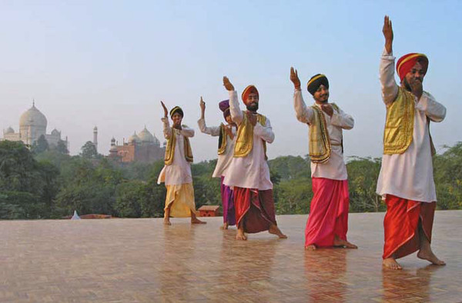
Арабо-мусульманська культура
Підготувала:
Учениця 7с/г класу
Ніколаєнко Влада

Slide 2
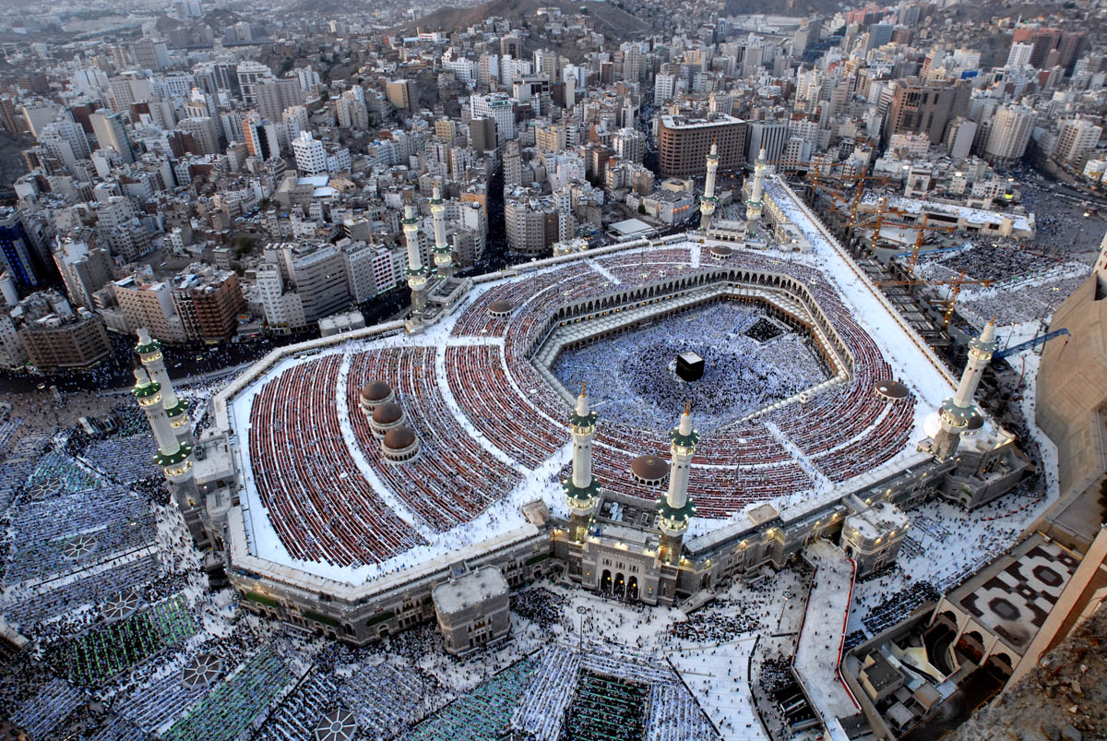
Мекка - найвідоміше місто Саудівської Аравії. Священна мечеть Харам , знаходиться в самому центрі Мекки .

Slide 3
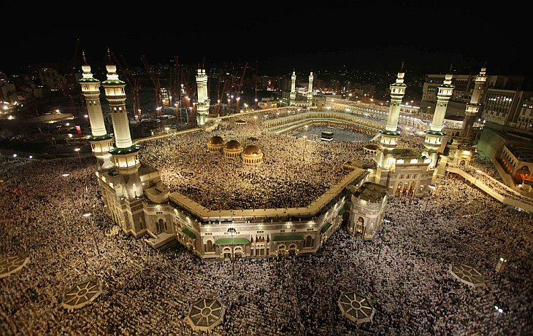

Slide 4
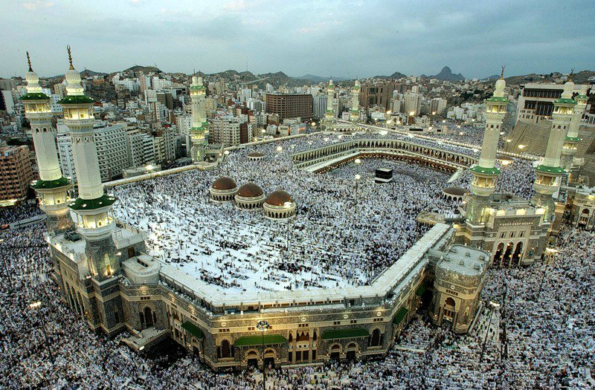

Slide 5
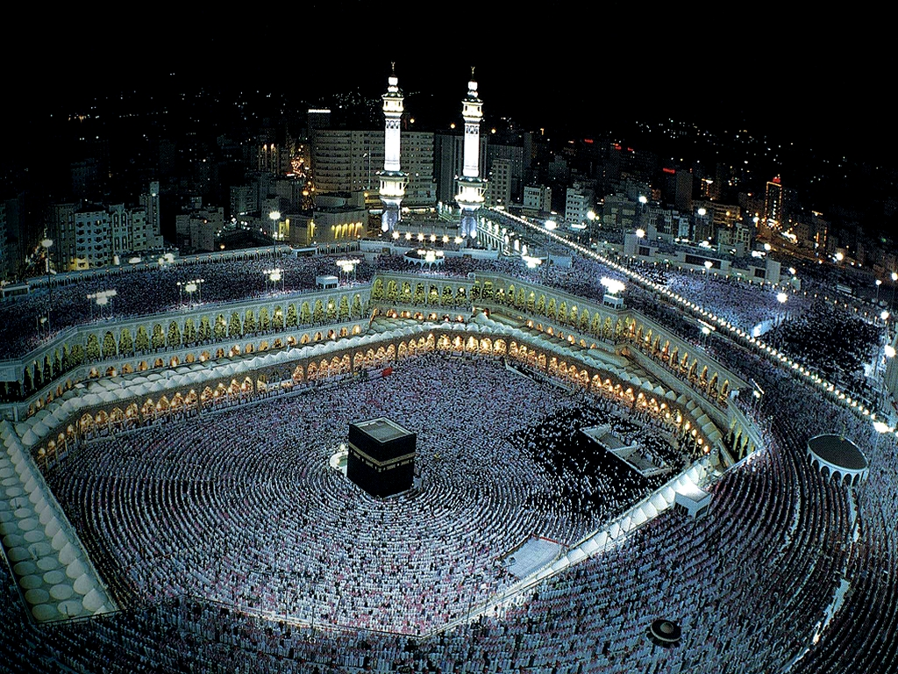

Slide 6
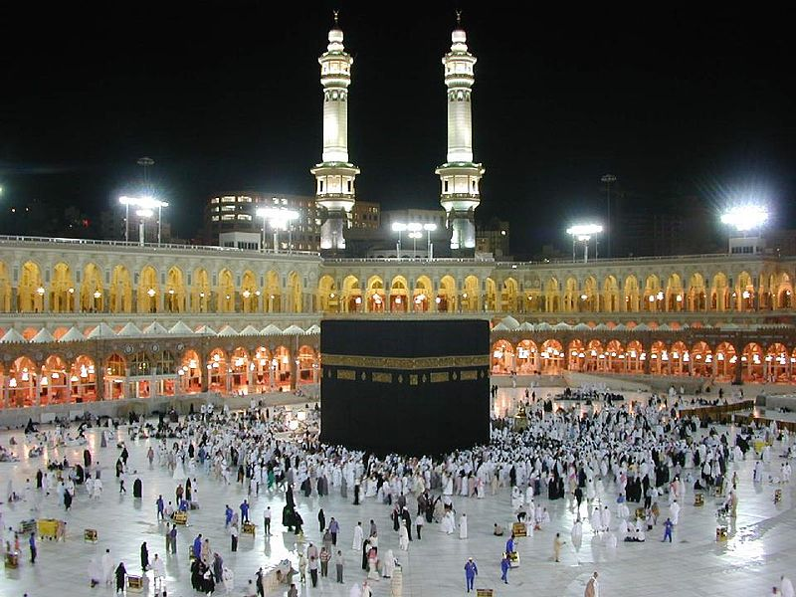
Кааба - мусульманська святиня у вигляді кубічної споруди у дворі Священної Мечеті

Slide 7
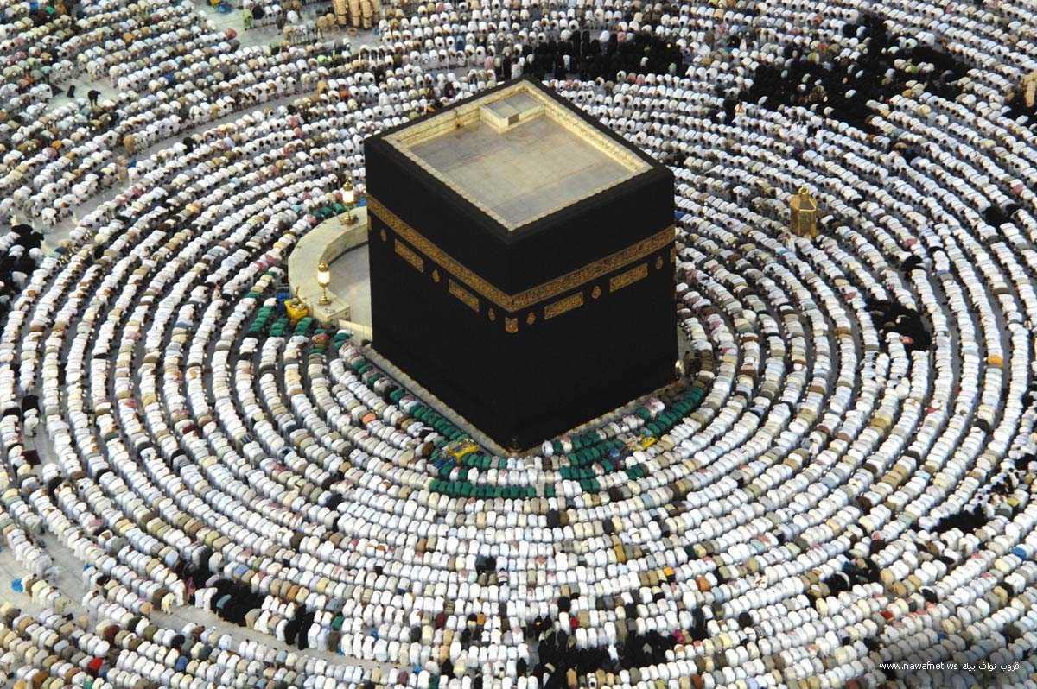

Slide 8
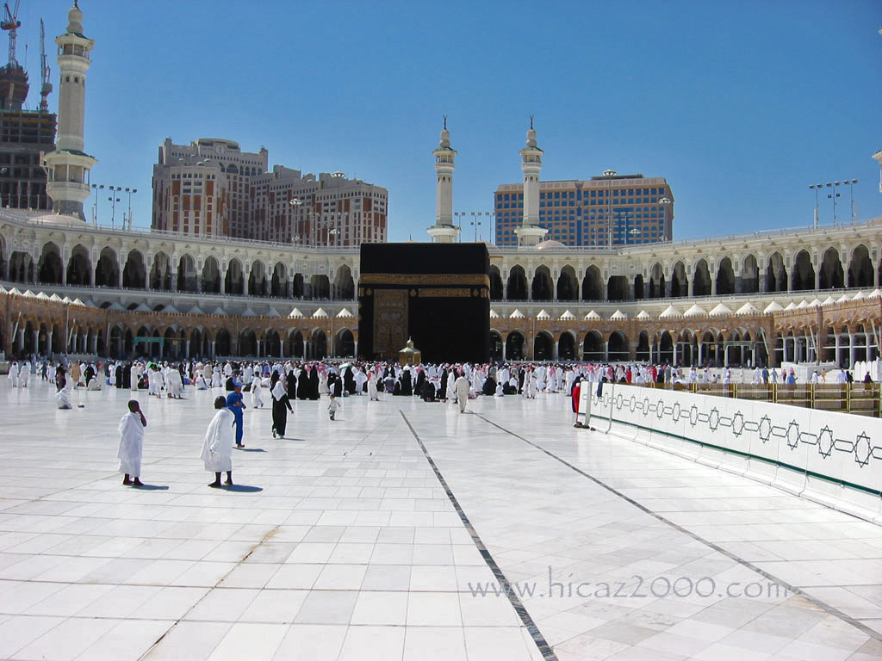

Slide 9
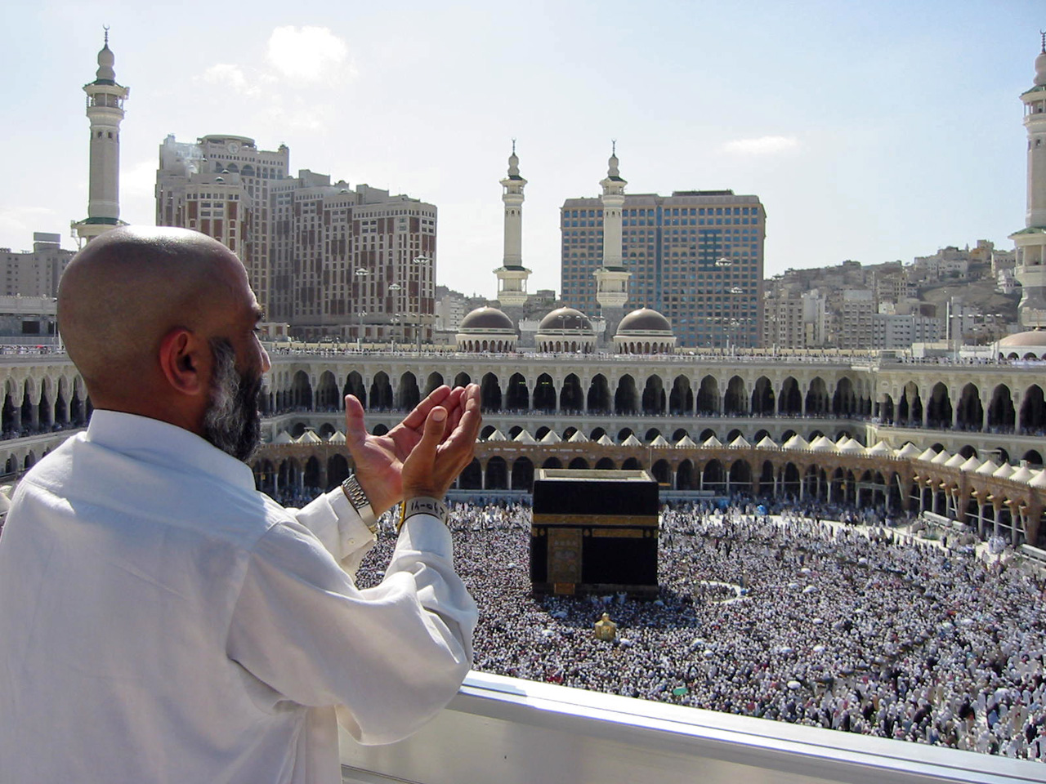

Slide 10
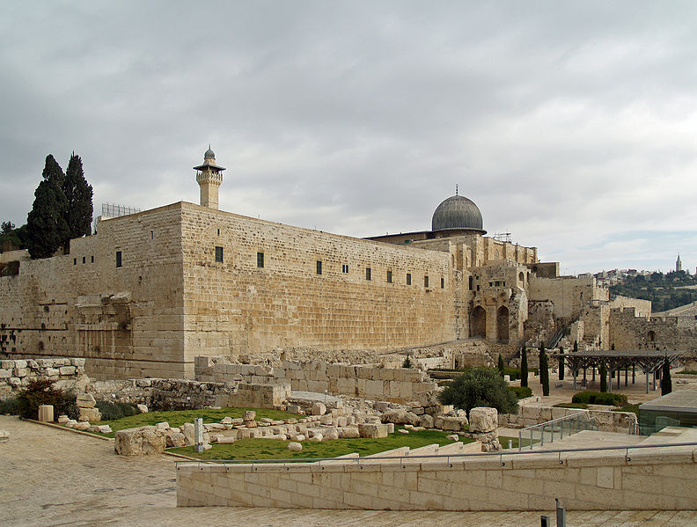
Мечеть Аль-Акса - мусульманський храм в Старому Єрусалимі

Slide 11
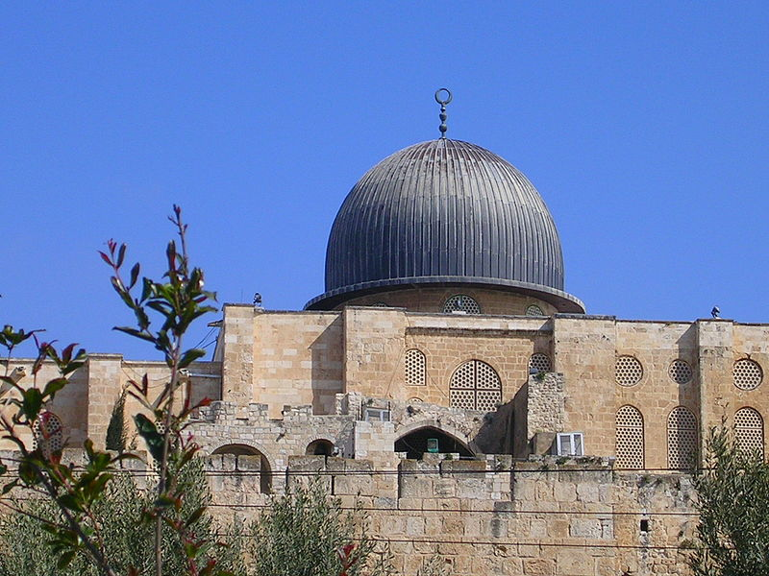

Slide 12
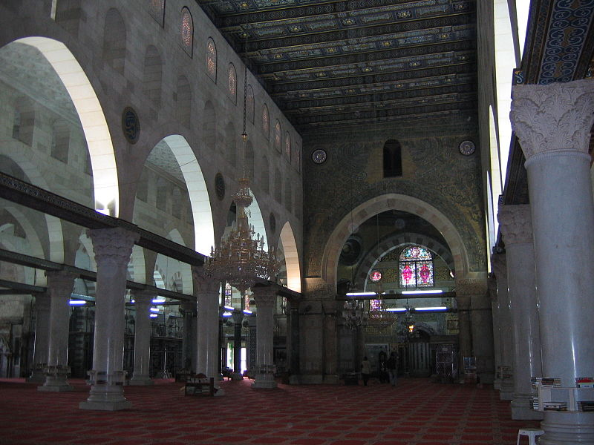

Slide 13
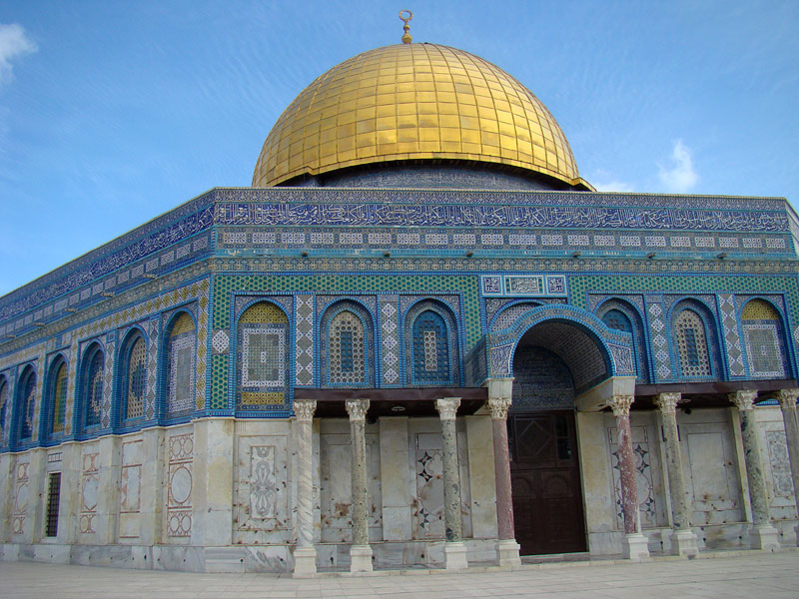
Купол Скелі— монумент наХрамовій горі в Єрусалимі, поруч із мечеттю Аль-Акса.

Slide 14
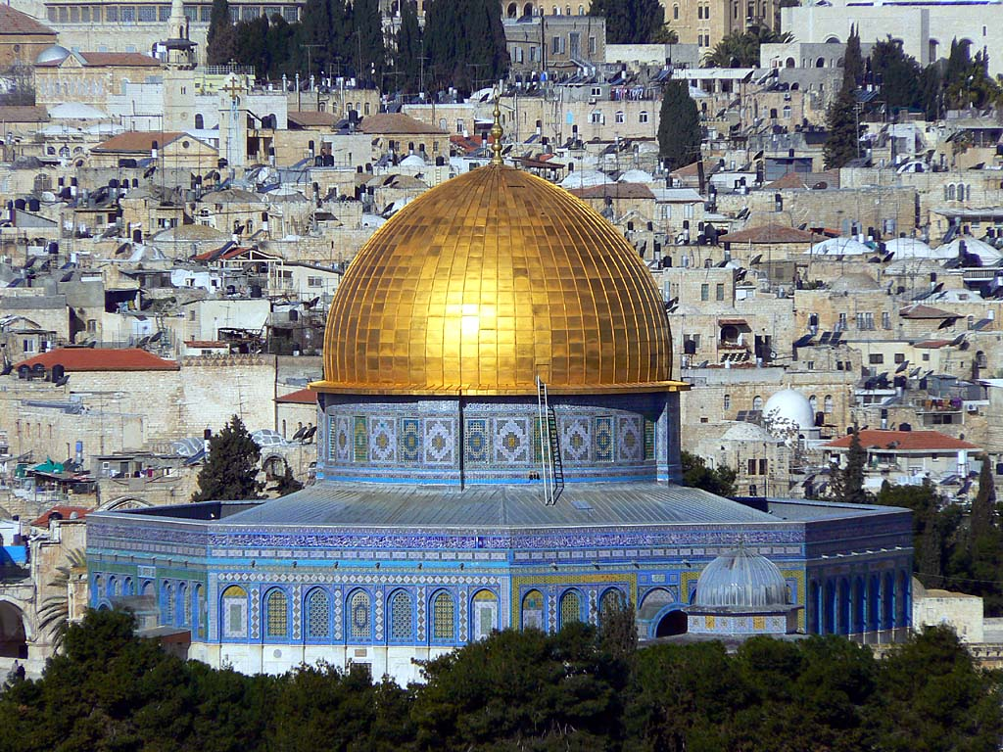

Slide 15
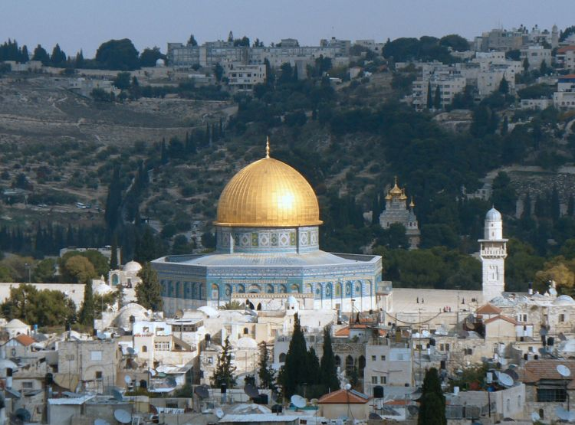

Slide 16
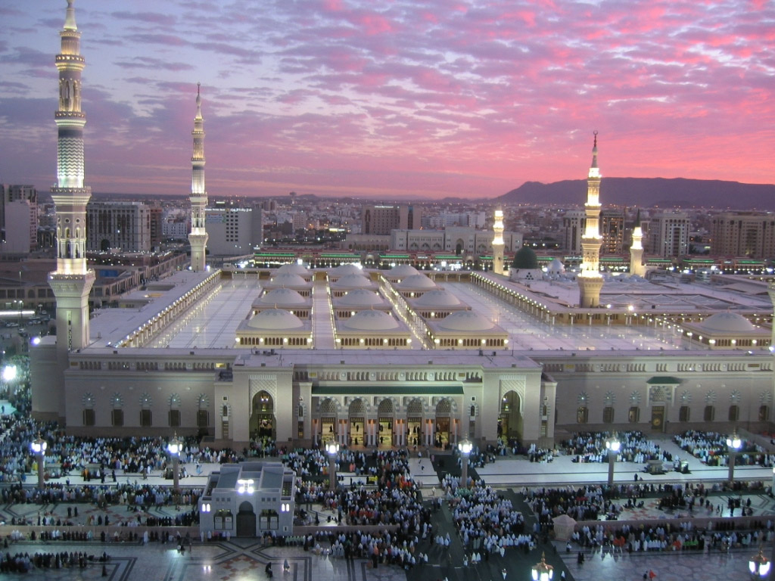
Мечеть пророка в Медині

Slide 17
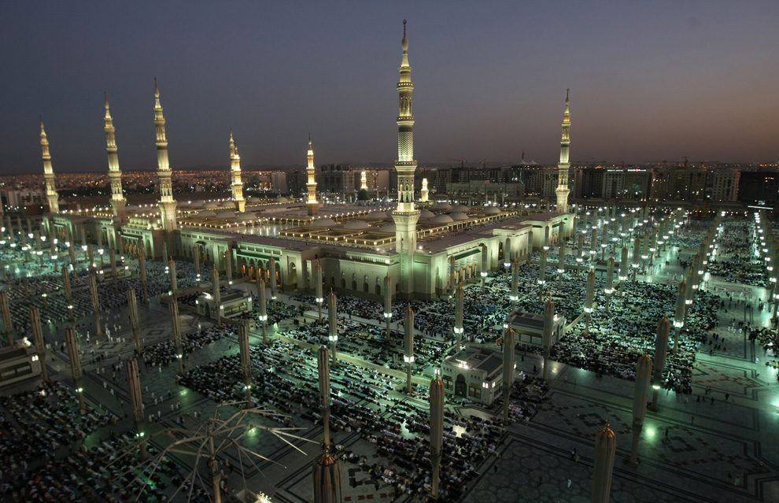

Slide 18
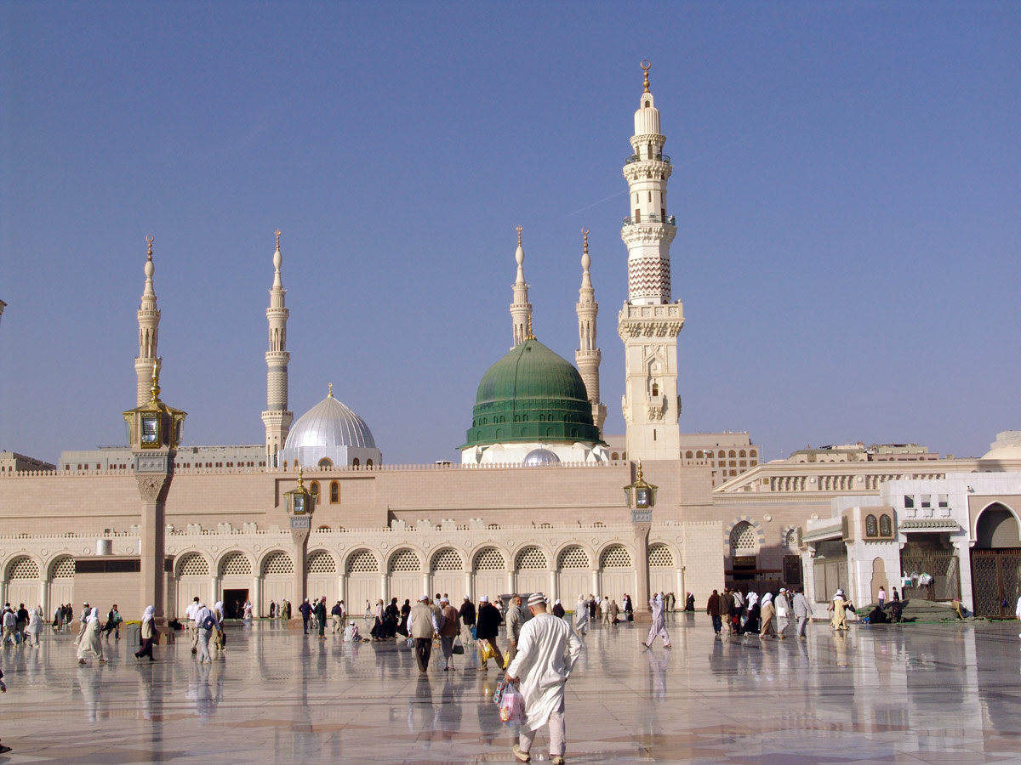

Slide 19
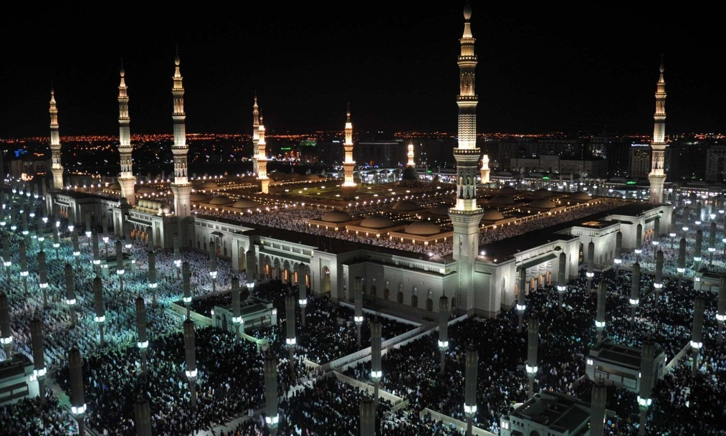

Slide 20
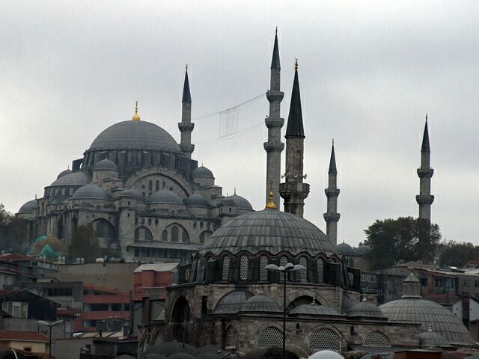
Мечеть Султана Сулеймана
(м. Стамбул)

Slide 21
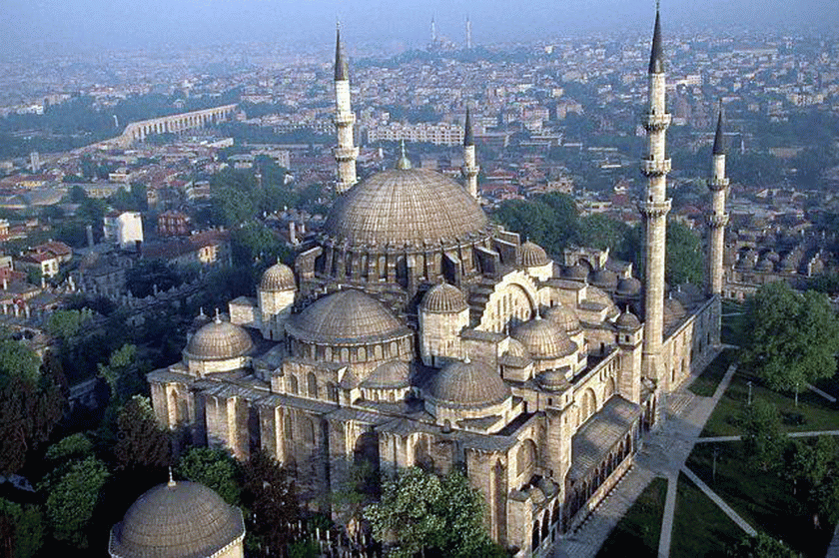

Slide 22
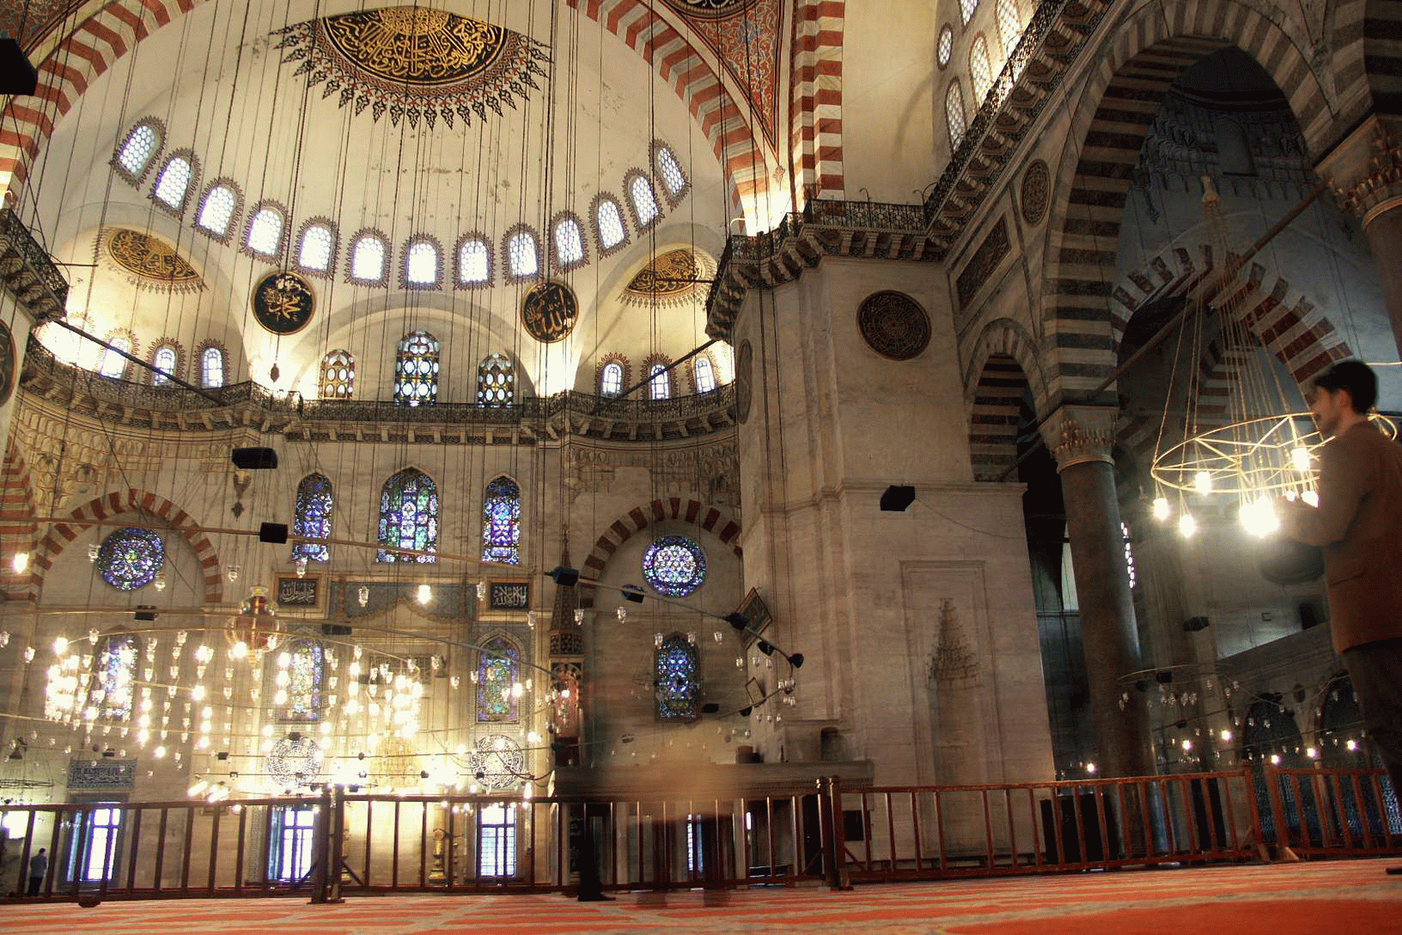

Slide 23
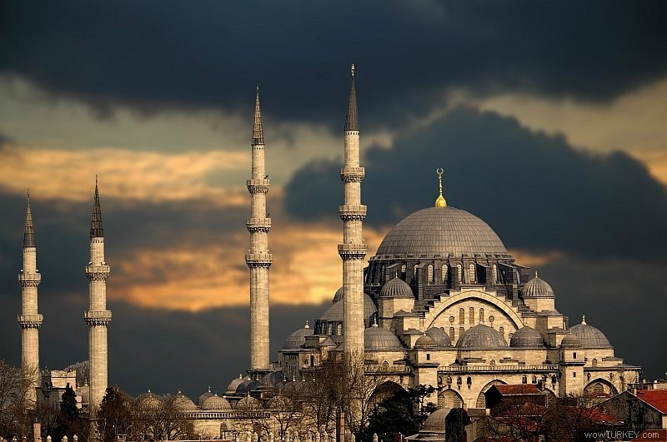

Slide 24
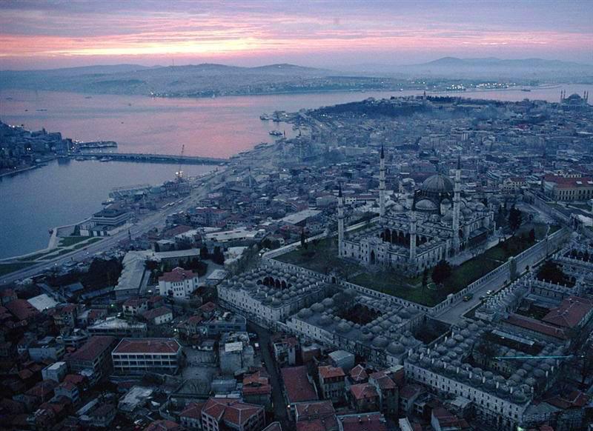

Slide 25
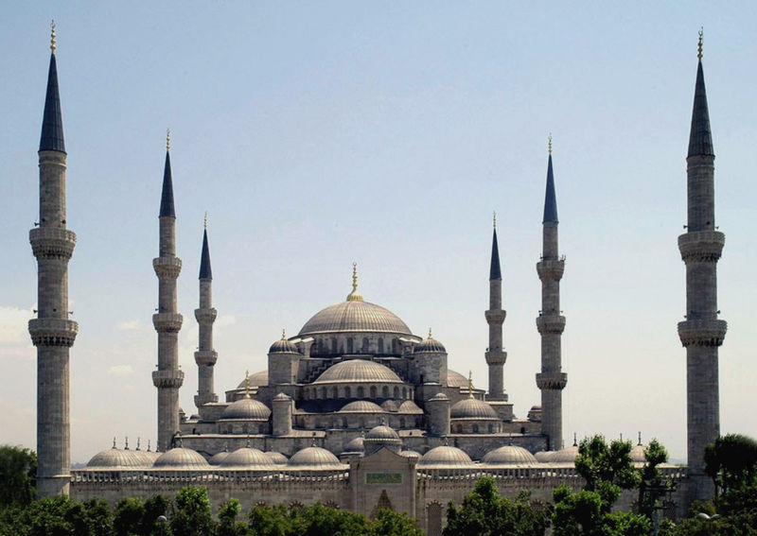
Блакитна мечеть
(Стамбул)

Slide 26
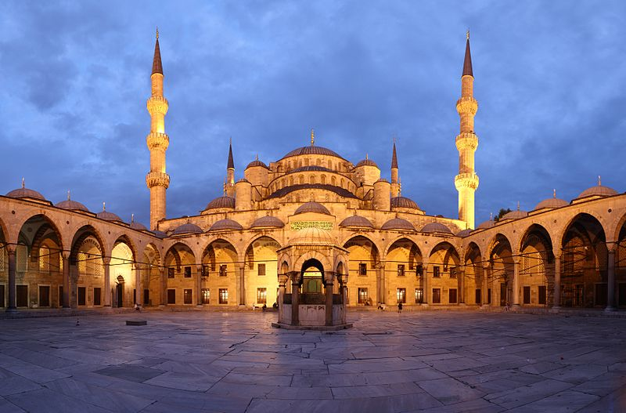

Slide 27
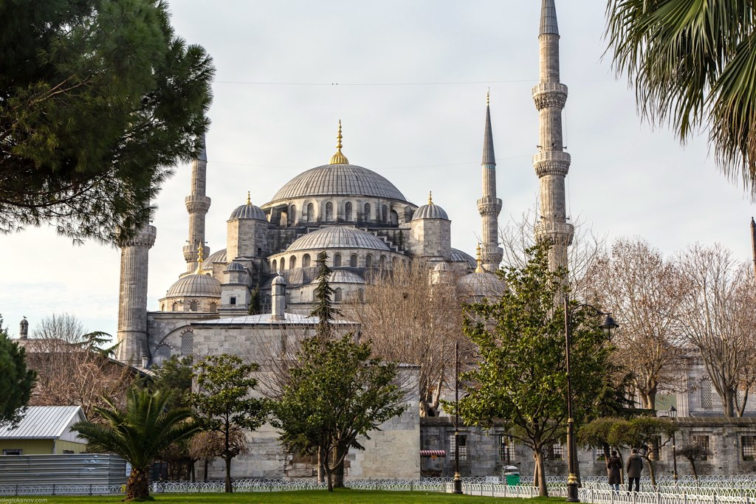

Slide 28
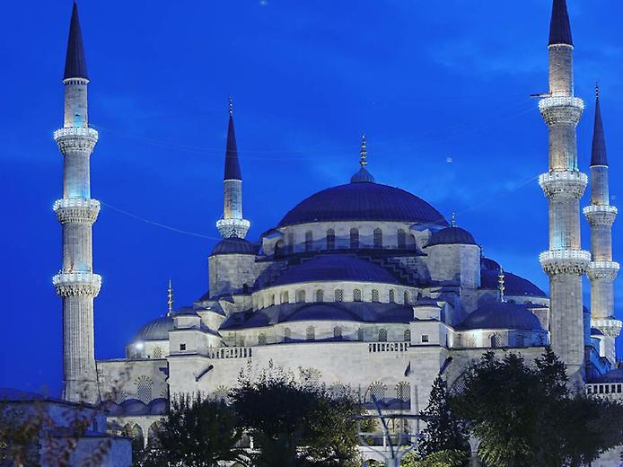

Slide 29
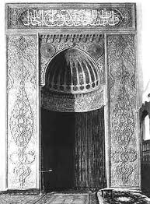
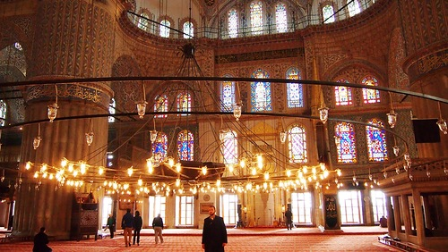
Вражаючим елементом мечеті є міхраб - молитовна ніша, яка вирізана з цілісного шматка мармуру. На ньому встановлений чорний камінь, привезений з Мекки.

Slide 30
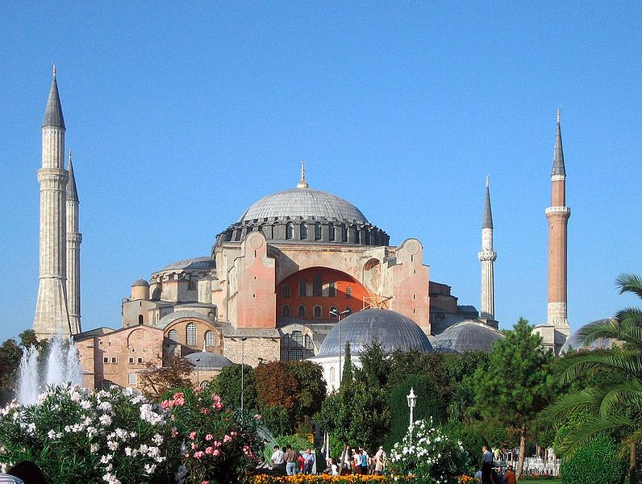
Собор Святої Софії (Стамбул)
Колишній православний собор, згодом - мечеть, нині – музей.

Slide 31
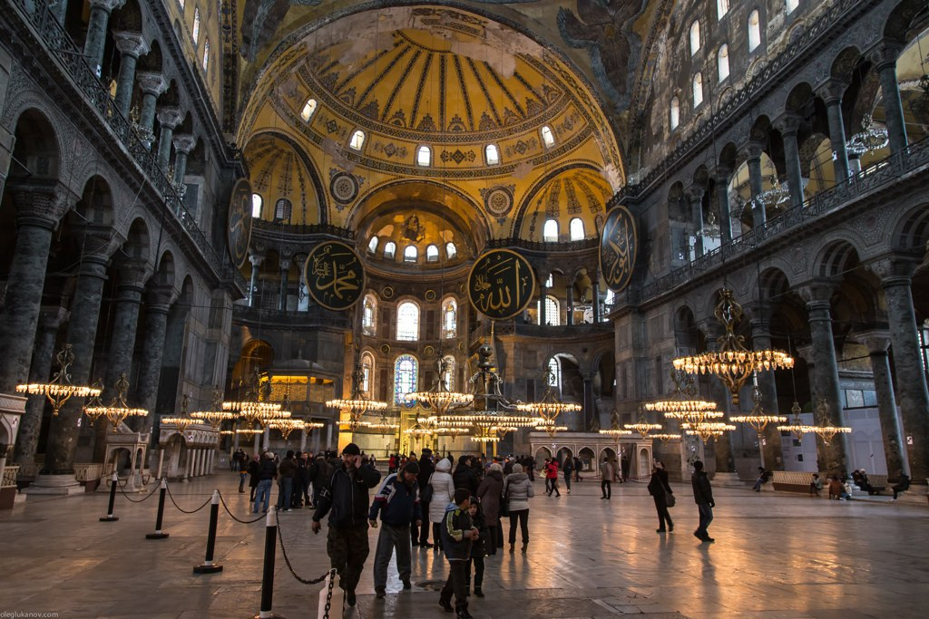

Slide 32
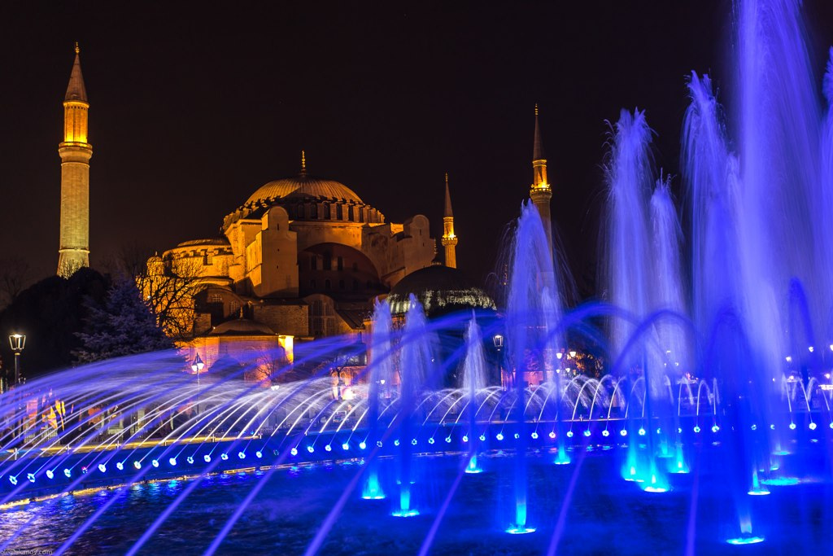

Slide 33
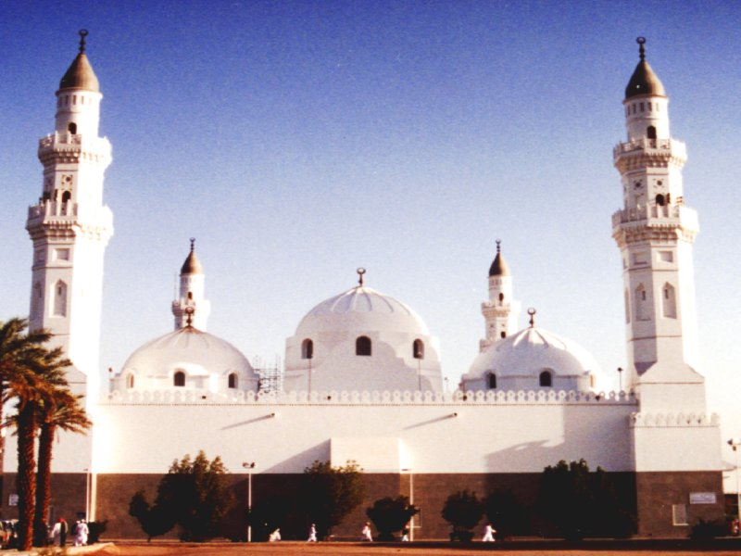
Мечеть Аль-Куба

Slide 34
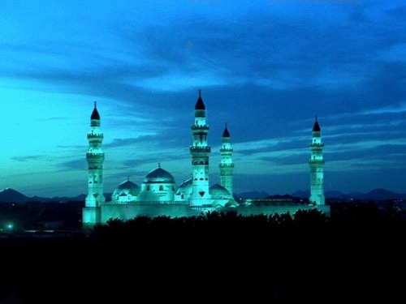

Slide 35
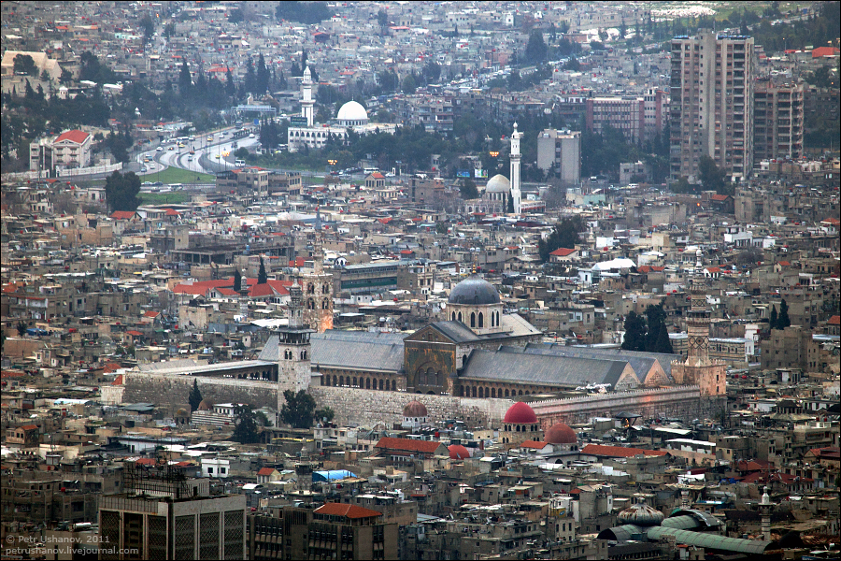
Мечеть Омеядів

Slide 36
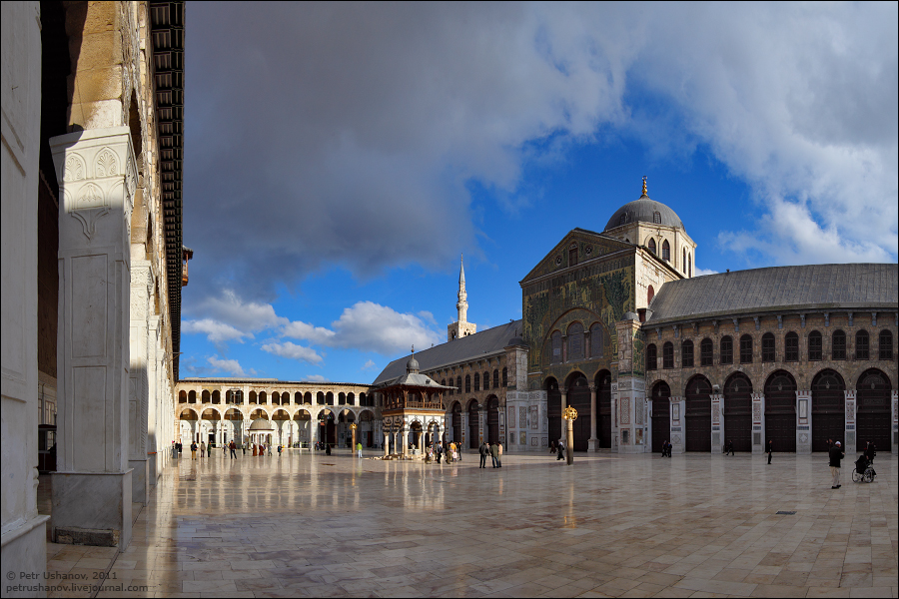

Slide 37
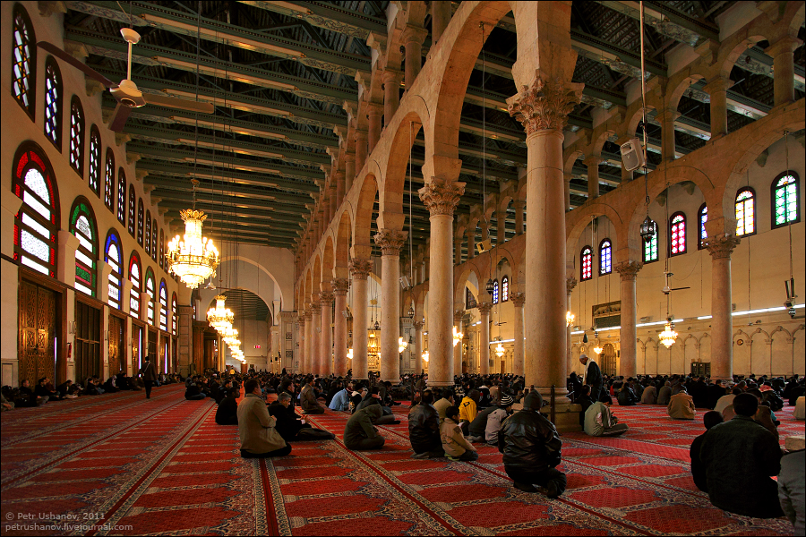

Slide 38
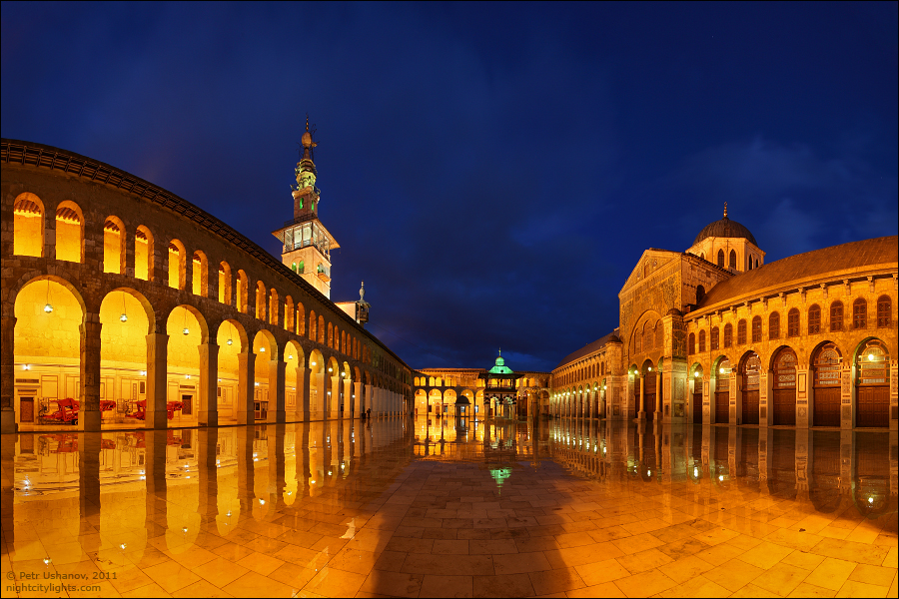

Slide 39
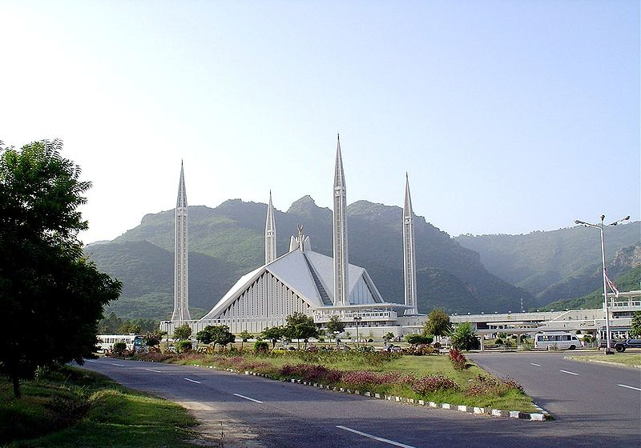
Мечеть Фейсал
(Ісламбад)

Slide 40
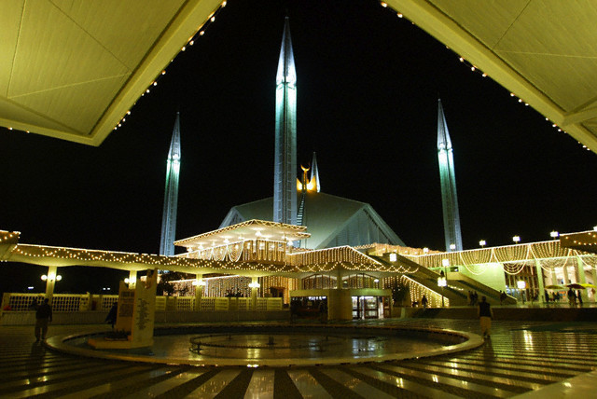

Slide 41
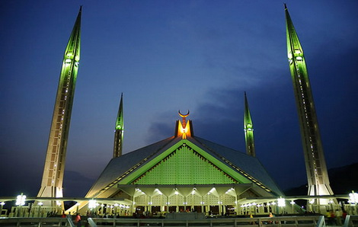

Slide 42
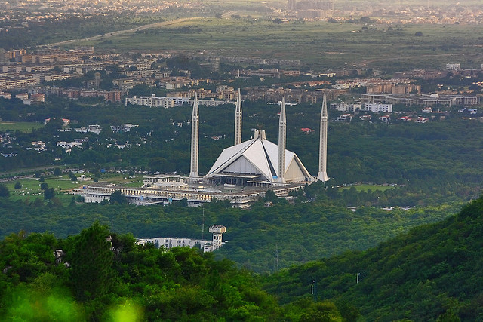

Slide 43
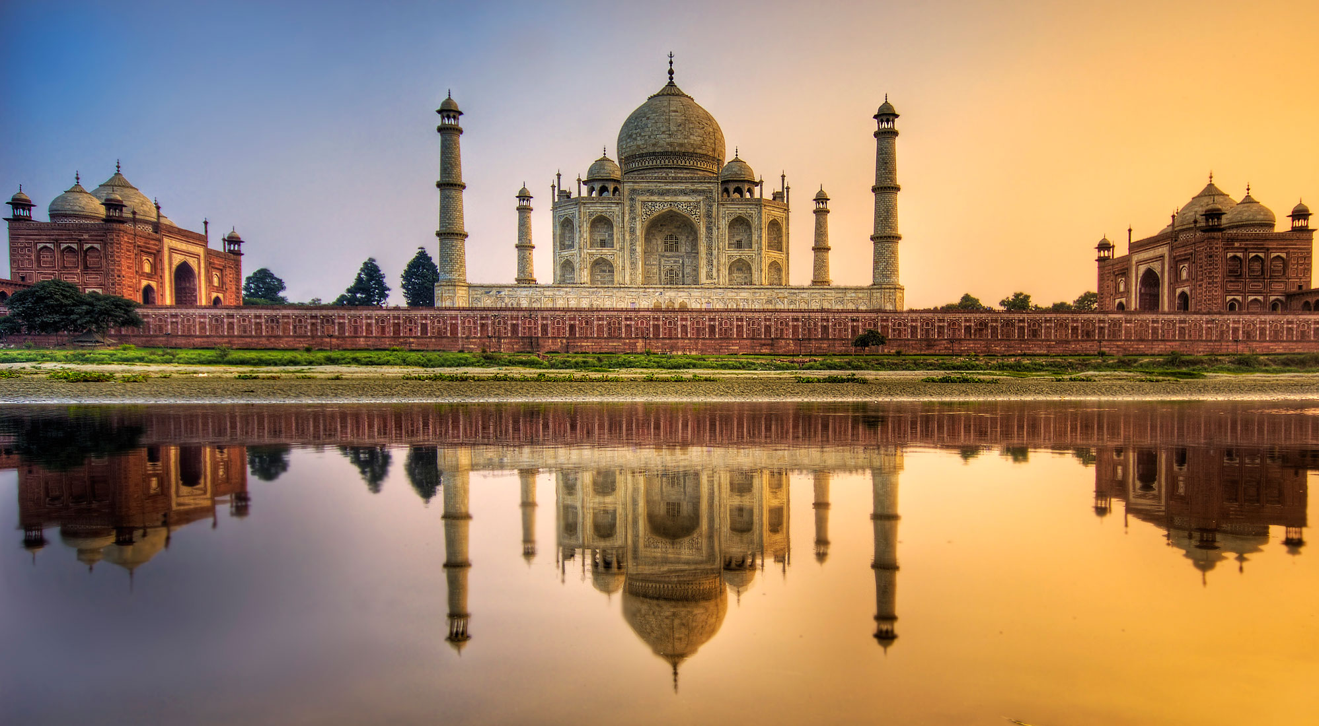
Тадж Махал
(Індія)

Slide 44
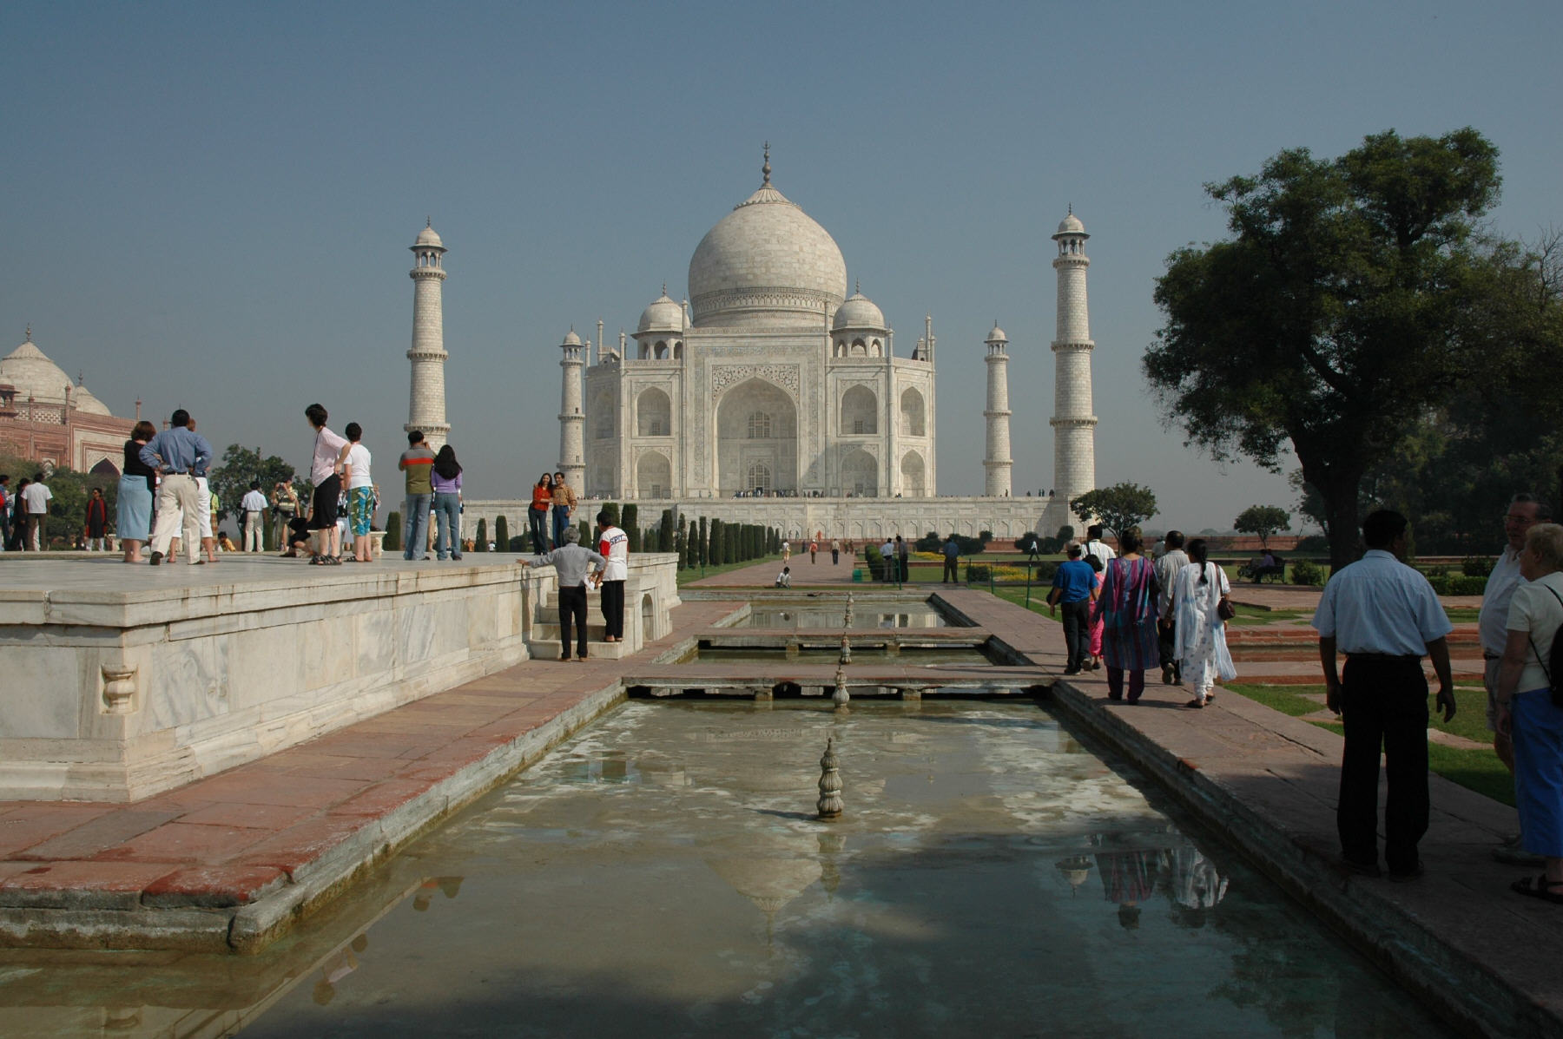

Slide 45
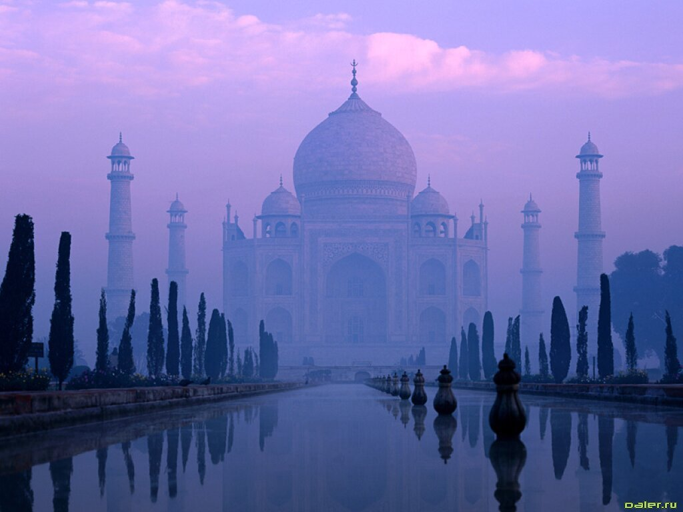

Slide 46
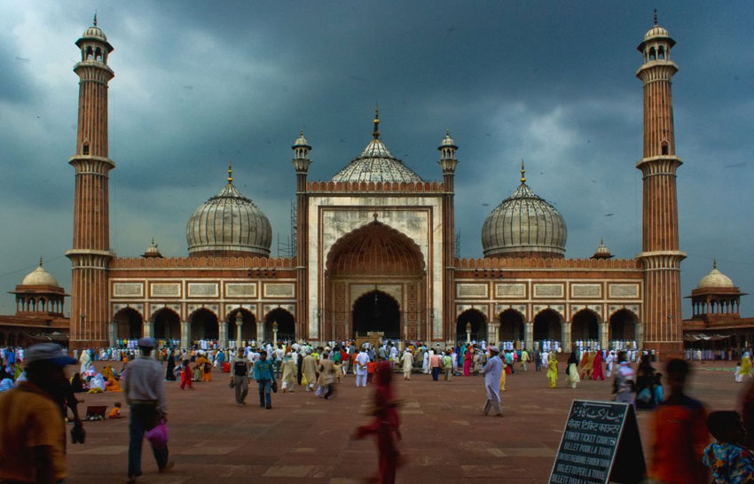
Джама-Масджид
(Делі)

Slide 47
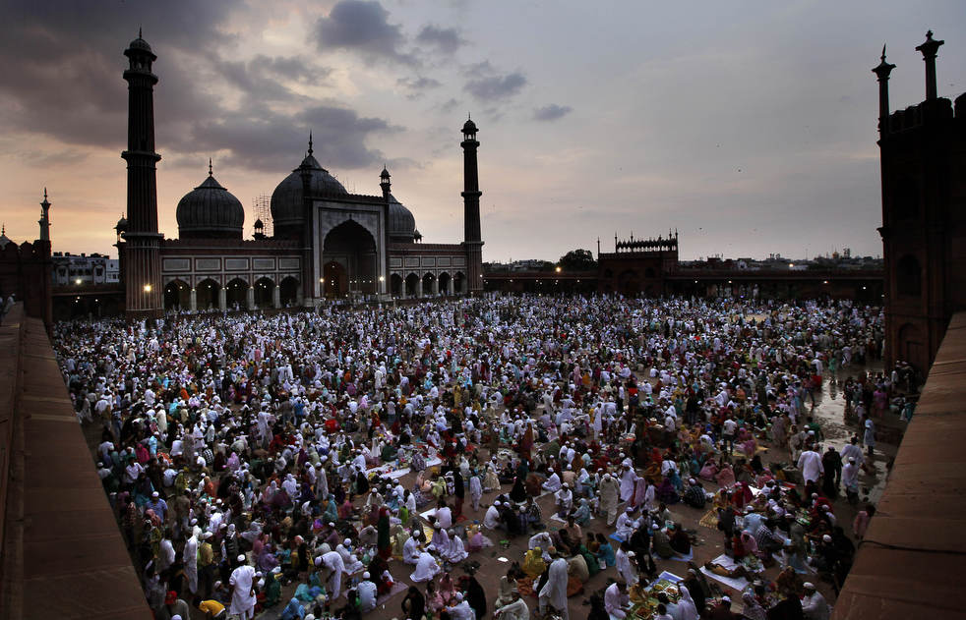

Slide 48
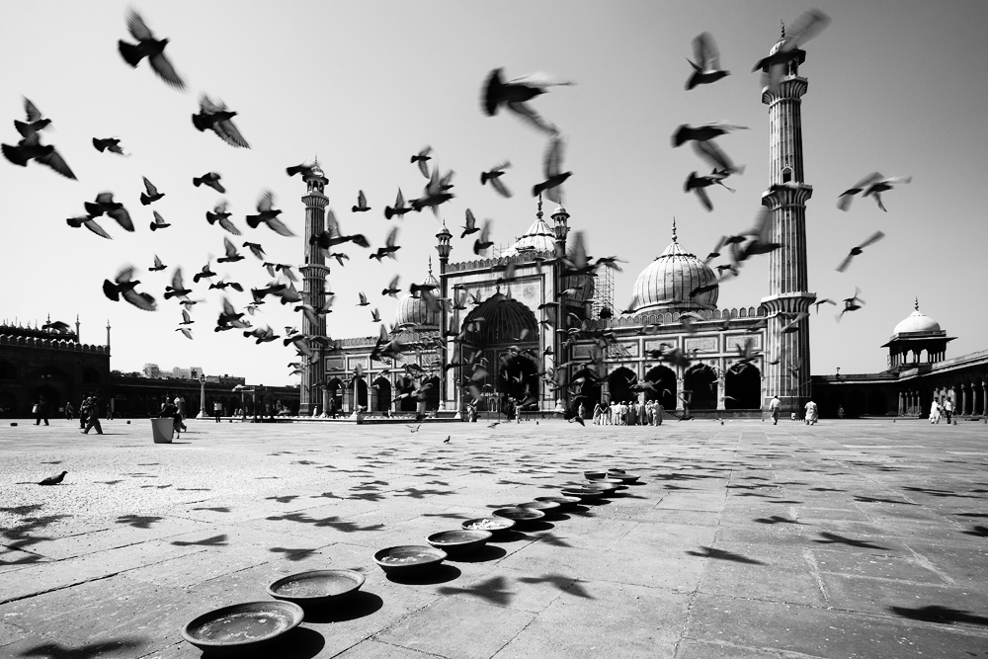

Slide 49
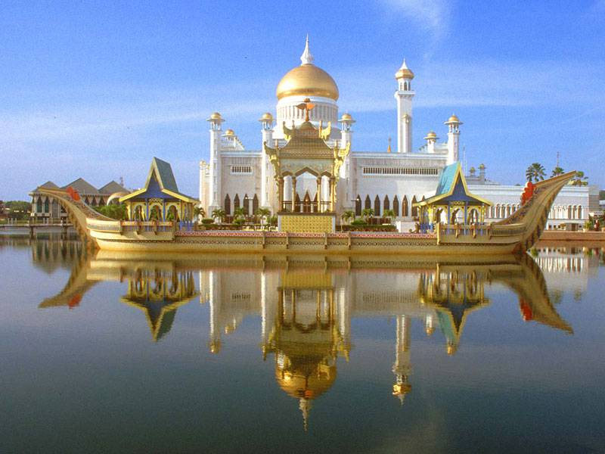
Мечеть Султана Омара Алі Сайфуддіна

Slide 50


